Slide 1
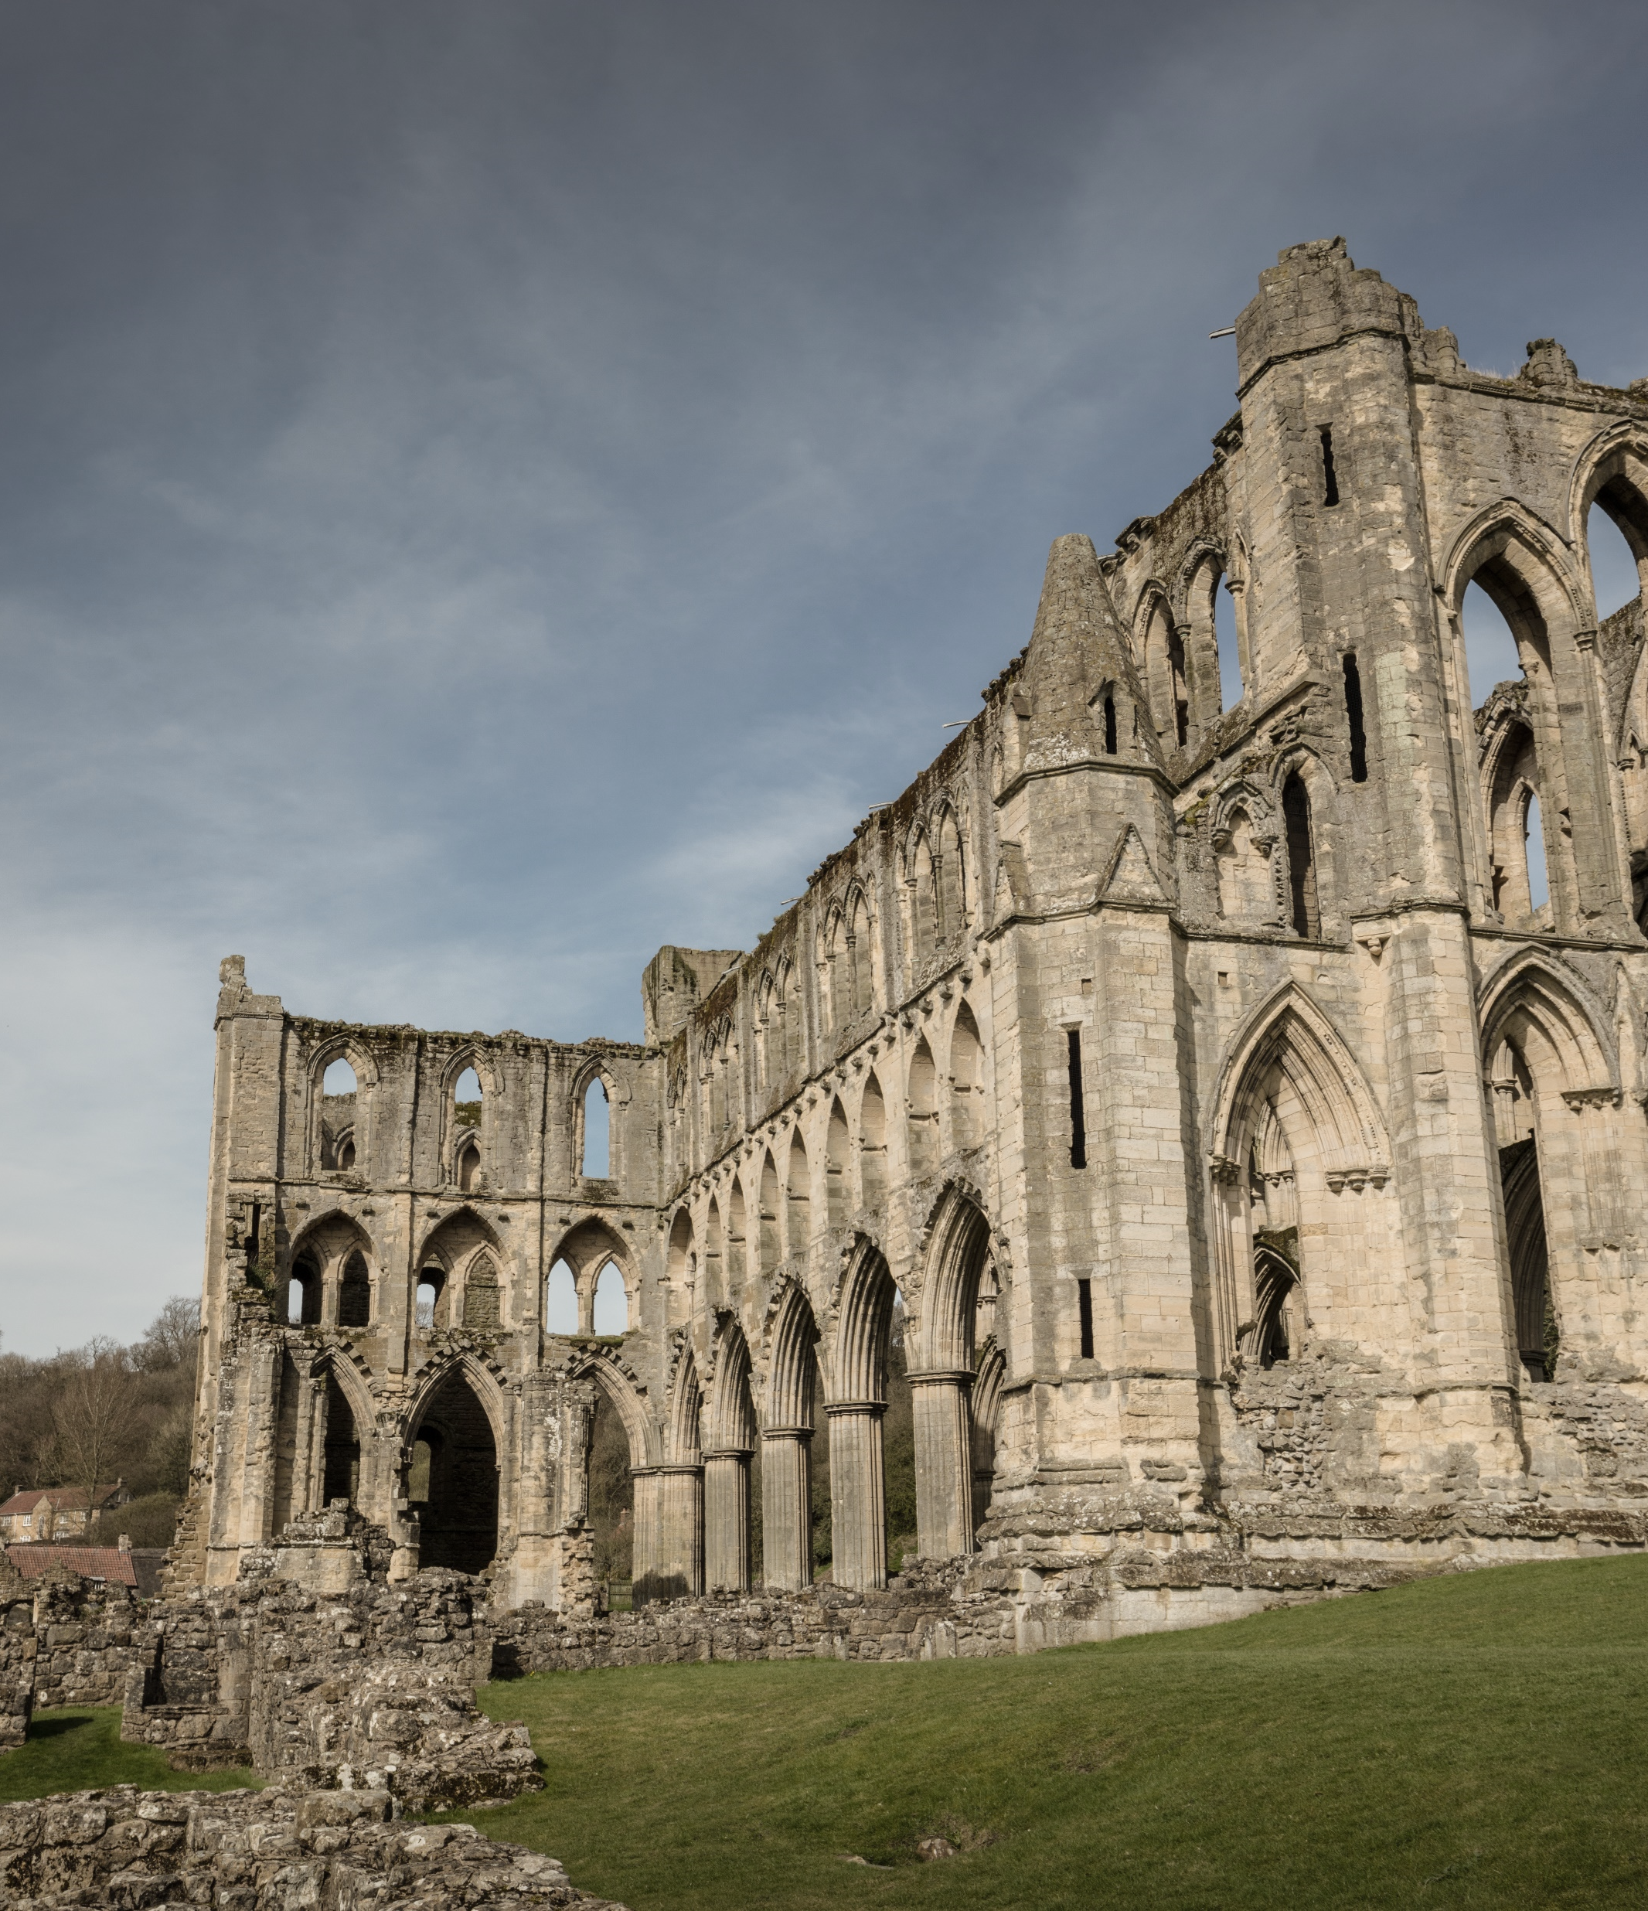

Телебачення
Історія телебачення та його функції, структура та власники телеканалів, цензура, реклама, контент цільова аудиторія
Мистецтво в діалозі культур

Slide 2
ВІДЕО: фрагмент кінофiльму «Сам удома»
https://www.youtube.com/watch?v=KhCteGsohtQ

Slide 3
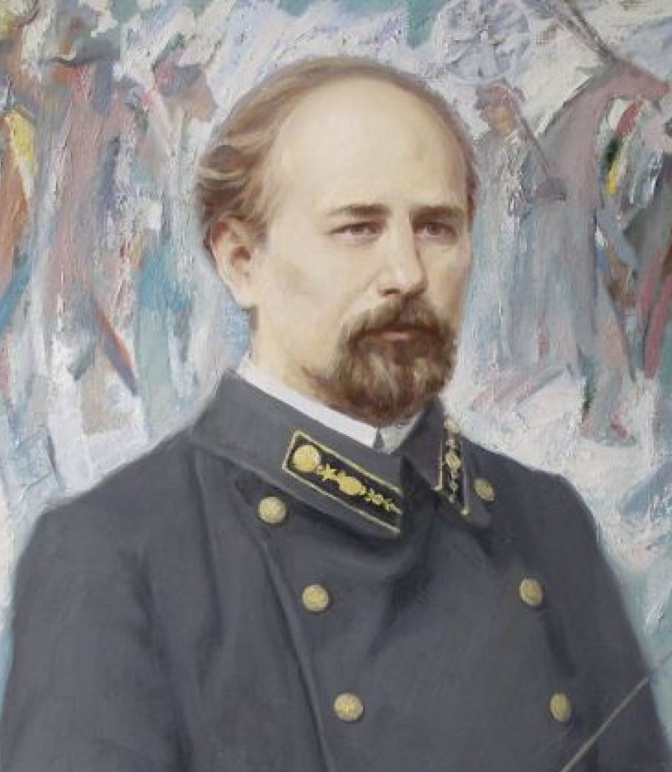
«ЩЕДРИК» - один з найпопулярніших творів українського композитора
Миколи Леонтовича у світі.
Вважається найвідомішою новорічною піснею у світі. Часто її виконують англійською під назвою «Carol of the Bells», і ймовірно багато людей навіть не знає про її українське коріння.
Над цим твором Микола Леонтович працював майже усе життя: перша редакція отримала життя у 1901-1902 роках, друга – у 1906-1908, третя - у 1914, четверта – 1916, і нарешті, п'ята редакція вийшла у 1919 році.

Slide 4
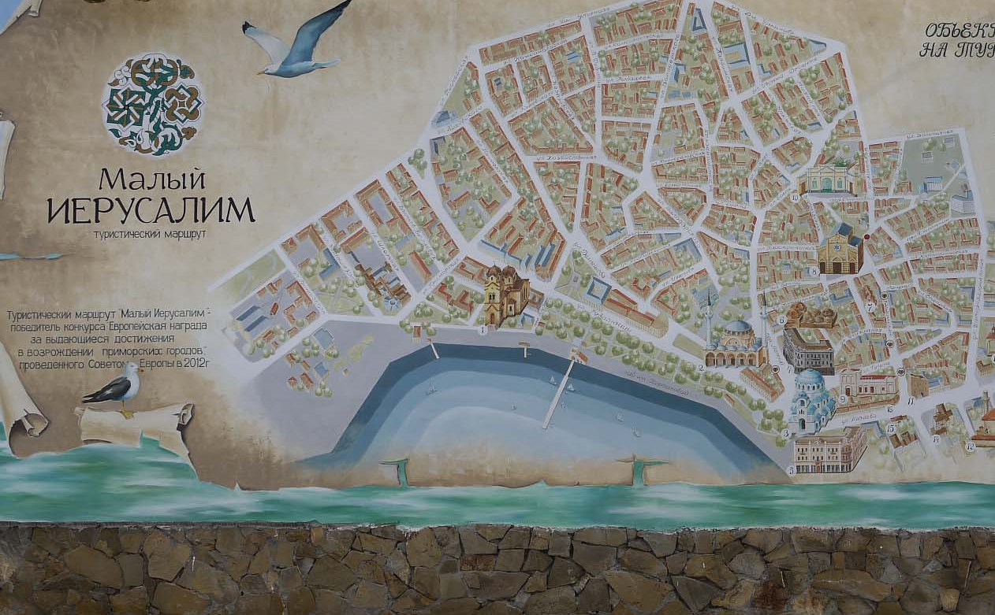
“Малий Єрусалим”
м. Євпаторія

Slide 5
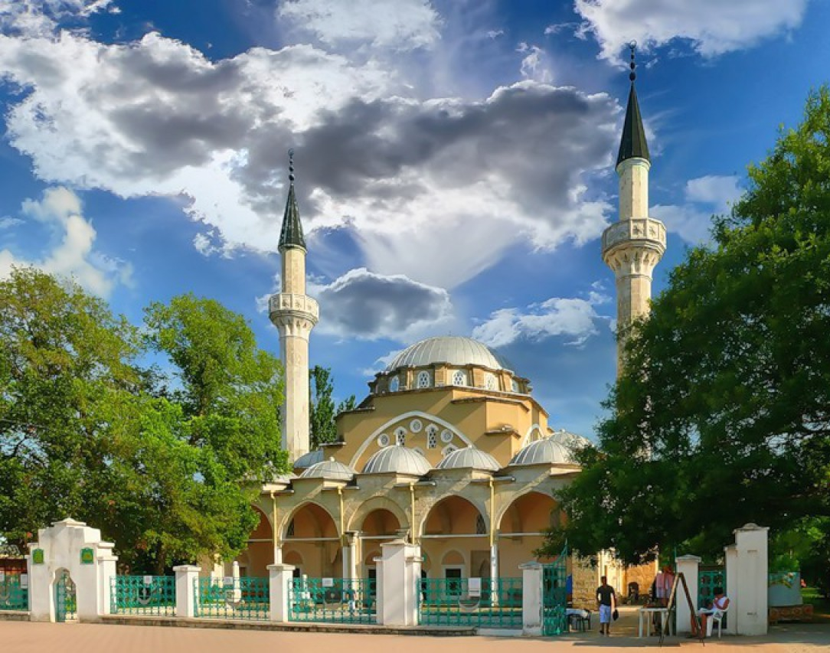
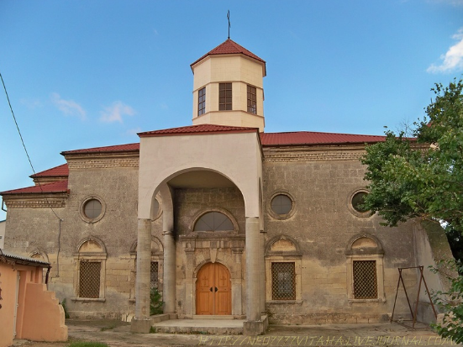
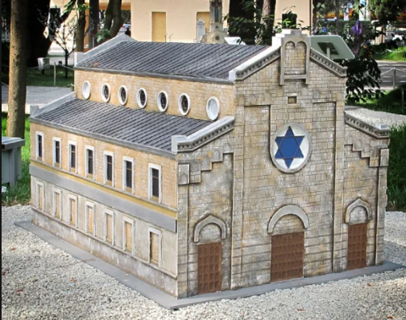
Мечеть Джума-Джамі
Вірменська церква
Сурб-Нікогайос
Синагога Егія-Капай
https://lh3.googleusercontent.com/bZWyMPc5dab24z1PA0wHc8dwaWK2EwvxKCEPRwrhQpW-e6RxSU1EBH0yeUDUFH5klCT0gg=s89
https://lh3.googleusercontent.com/r-oXA4fXwJzlbSWYw5_rbh1sZaHOGwqpDGr6tyZ77q_I9pK5dwUaucHzDV88qaUZtR4FxA=s114
https://lh3.googleusercontent.com/5TlLVDy3v9kV0FnNQ1H6I680RXHDntruh8XPWjf9dUiXxj70NVAJ3ioFj3Y0AX8snVScOkk=s108
Мечеть Джума-Джамі
(П'ятнична мечеть),
споруджена турецьким архітектором ХоджеюСинаном на замовлення кримського хана ДевлетГірея
Вірменська церква Сурб-Нікогайос, зведена на кошти вірменської громади
Синагога (єврейський молитовний будинок) Егія-Капай також відомий як Реміснича синагога, оскільки її побудували на гроші ремісників, які проживали у довколишніх кварталах
Notes:
Некоторые ссылки не рабочие!?

Slide 6
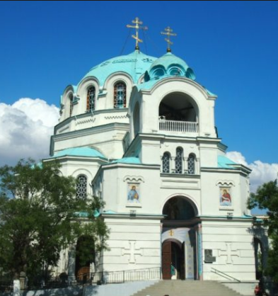
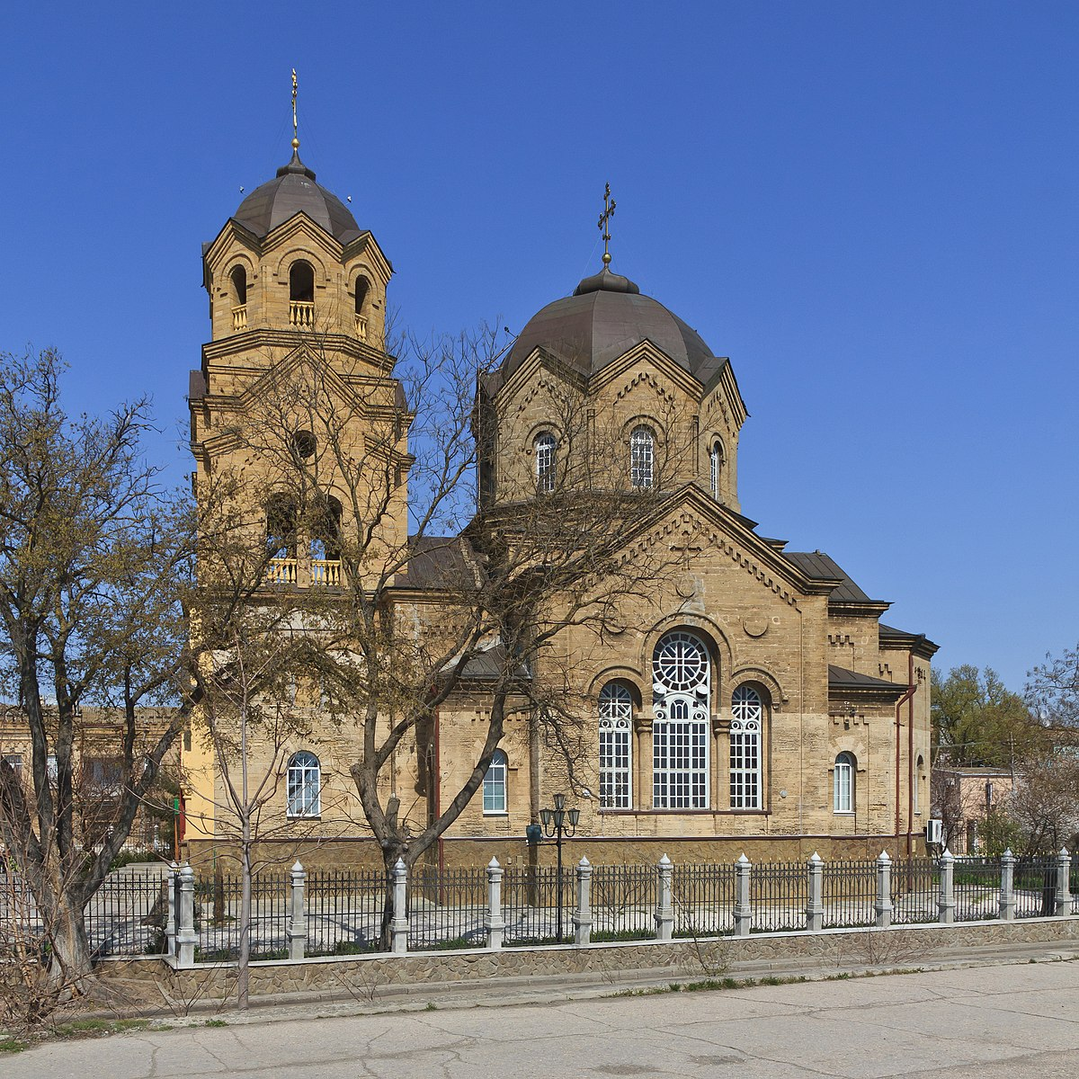
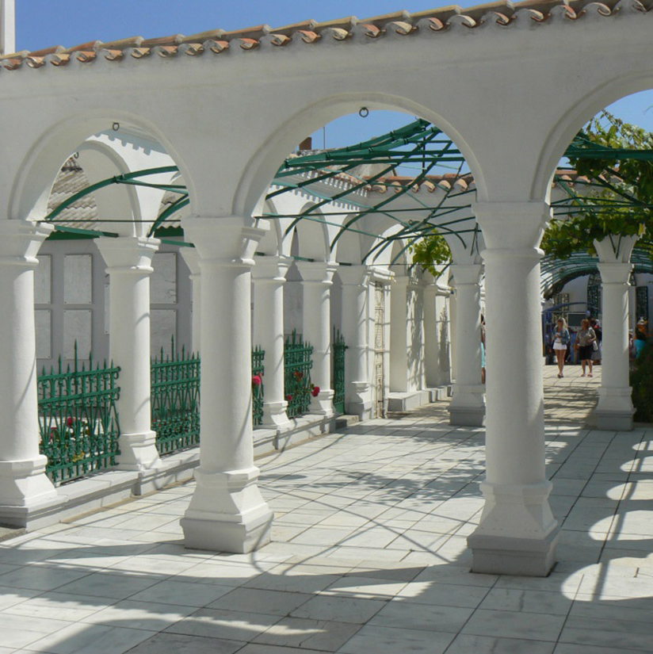
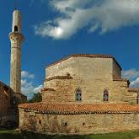
Свято-Миколаївський православний храм
Церква святого пророка Іллі
Караїмські кенаси
Текіє дервішів
https://lh3.googleusercontent.com/oe-KEn6bntDVhyyD30u7Es24dNGhwoXACP9nDr2MFlz5LhclMI6v_Im6c5JAOQdJA_PKxg=s85
https://upload.wikimedia.org/wikipedia/commons/thumb/e/e6/Eupatoria_04-14_img10_StElijah_Church.jpg/800px-Eupatoria_04-14_img10_StElijah_Church.jpg
https://lh3.googleusercontent.com/5TlLVDy3v9kV0FnNQ1H6I680RXHDntruh8XPWjf9dUiXxj70NVAJ3ioFj3Y0AX8snVScOkk=s108
https://upload.wikimedia.org/wikipedia/commons/thumb/9/95/0338-Tekie_Dervish.jpg/1920px-0338-Tekie_Dervish.jpg?1534509901591
Свято-Миколаївський православний храм, споруджений у візантійському стилі
Церква святого пророка Іллі, збудована грецькою громадою Євпаторії у греко-візантійському стилі
Синагога (єврейський молитовний будинок) Егія-Капай також відомий як Реміснича синагога, оскільки її побудували на гроші ремісників, які проживали у довколишніх кварталах
Текіє дервішів - мусульманський монастир ченців-жебраків
Notes:
Некоторые ссылки не рабочие!?

Slide 7
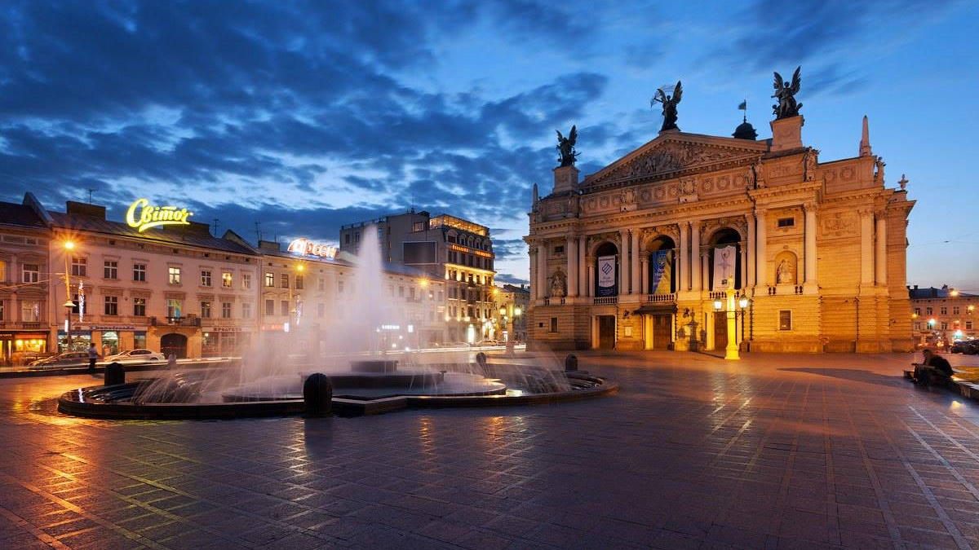
м. Львів
яскравий зразок полікультурного середовища

Slide 8
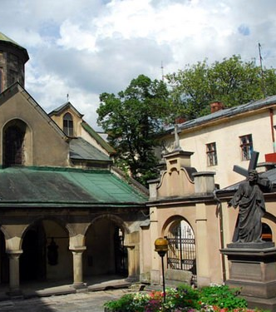
Вірменська церква у Львові
https://lh3.googleusercontent.com/s35uUPTisKUorYsII4M6ufzvoK3u2xAM3EKHYJAQb2lgyxDSiUp8i8aMjcr8q6mmPc4m=s11
Notes:
Ссылка не рабочая!?

Slide 9
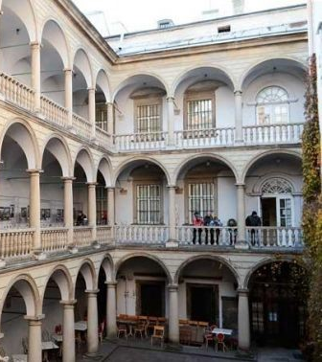
Італійський дворик у Львові
https://lh3.googleusercontent.com/BY8bPsj5HSr9tRIjhLVV2tTxUucLEjaPQ3tkFCCw1JhnZcGBC3Yxl1geHCRzebuD-t7KqME=s130
Notes:
Ссылка не рабочая!?

Slide 10
ВІДЕО: фрагмент кінофільму югославського режисера Еміра Кустуриці «Час циган»
https://www.youtube.com/watch?v=Vf7WFdGtO7U

Slide 11
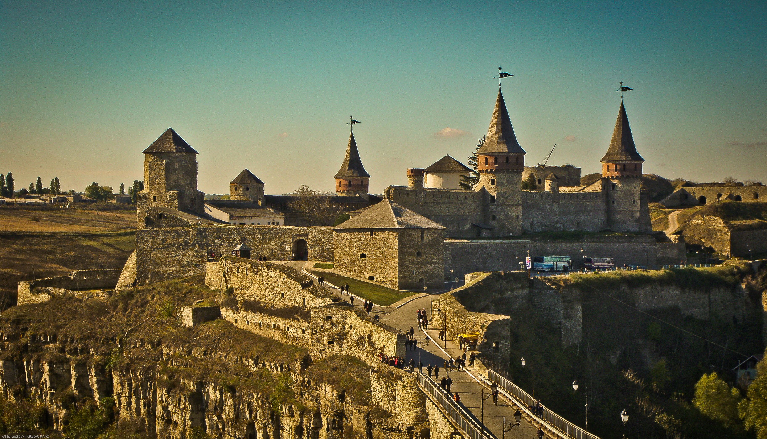
м. Кам’янець-Подільський
на Хмельниччині — музей просто неба

Slide 12
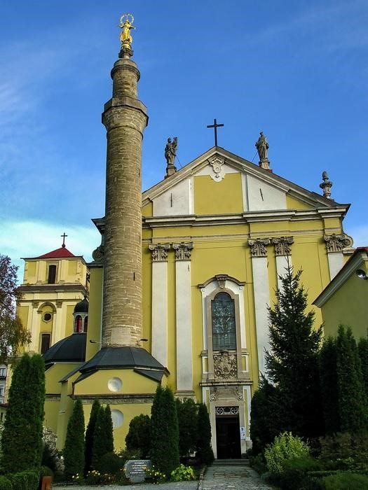
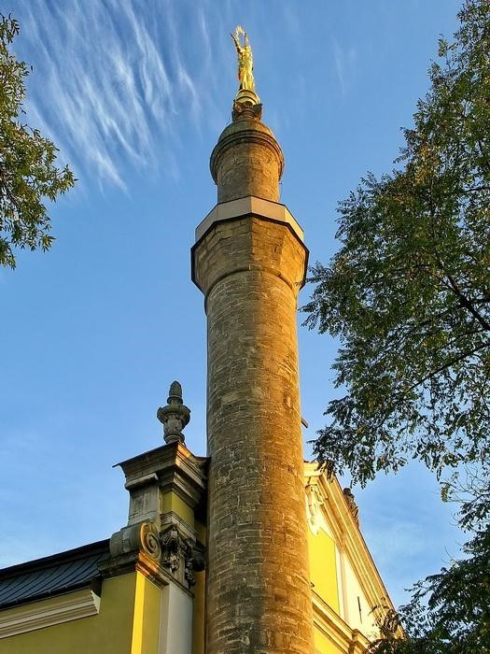
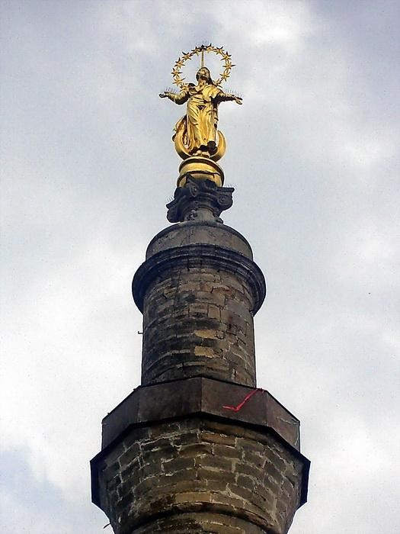
Кафедральний собор Петра і Павла (м. Камянець-Подільський)
https://lh3.googleusercontent.com/CJh4F0-td71lieuKjzoIwlbYDotqVMA56a6OrfVMT4jMWTJgz4nzRr38DVXyF-DqktEK9Q=s85
https://lh3.googleusercontent.com/t2ypp_VrTZV6bgunhIq8FfuhoVMdVO5qo3Hlhiy-Fouyxe8lX3u3df_a6OgGi5c9aA1LMA=s85

Slide 13
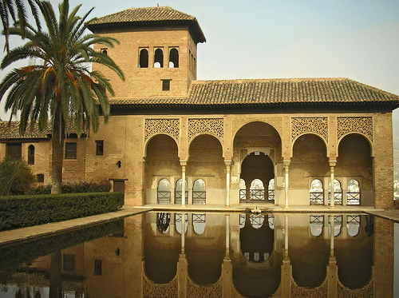
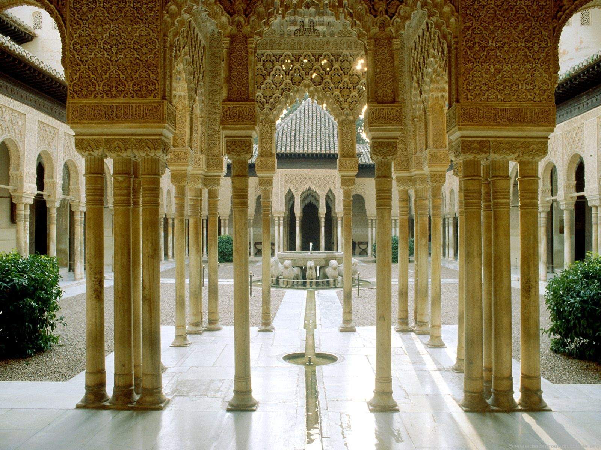
Палац Альгамбра
https://lh3.googleusercontent.com/PlomWWAclx8JbRs7lEWt2hjmRJtVFILBNzjBJZbQlERs0_KEXr7HQ_3bUYgdAATn5VgruQ=s114
Notes:
Ссылка не рабочая!?

Slide 14
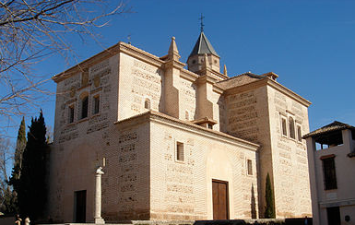
Церква Санта-Марія-де-ла-Альгамбра
https://lh3.googleusercontent.com/6Dx4bUGVCQpw9q0-6H_Gmxx7rcVMjA6jiOa9g1aGy0GXTOD-hJyina5flr6D4e6Ghe_2Q0U=s114
Notes:
Ссылка не рабочая!?

Slide 15
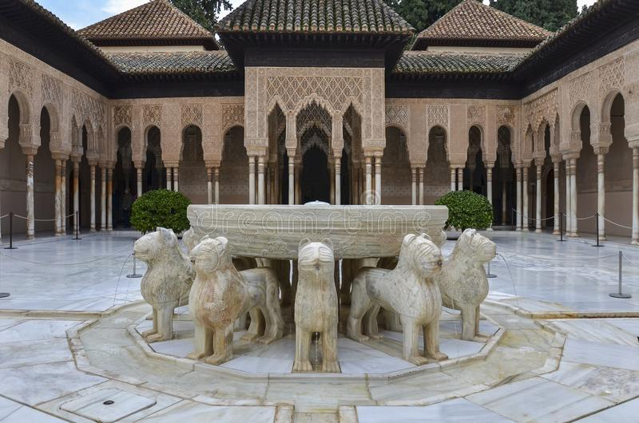
Левовий дворик
https://lh3.googleusercontent.com/luy-y4zBjb5OxR08JSnmUJq5a7NJOSHADOb_pTnj6X4ec6Isb_cykvRo5-TleGY5UVLU=s110
Notes:
Ссылка не рабочая!?

Slide 16
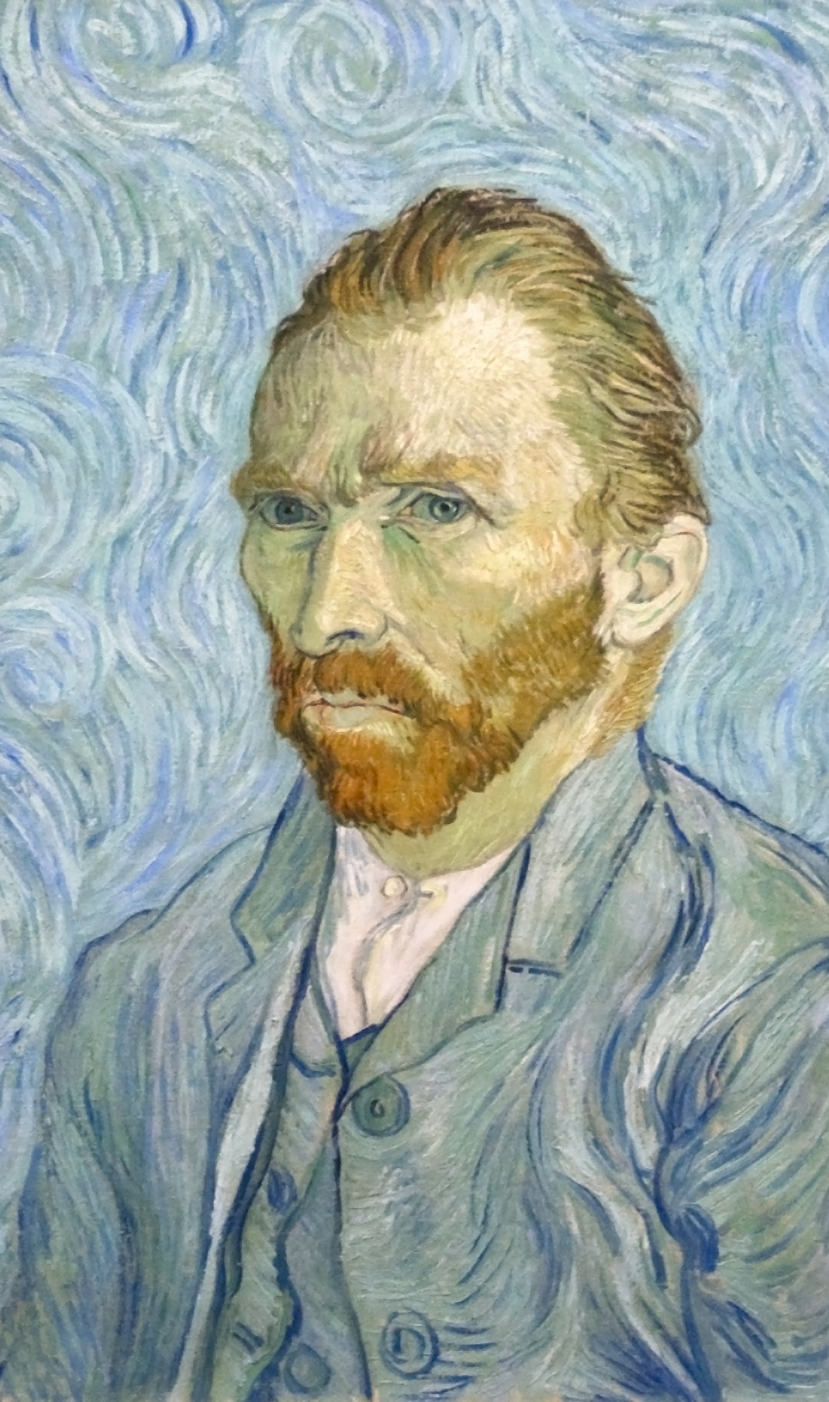
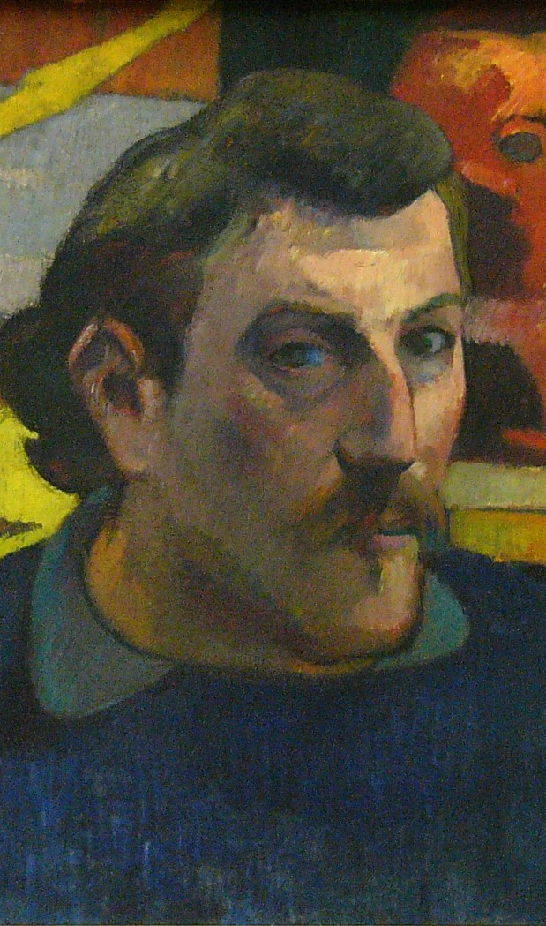
Бажання осягнути і “вдихнути” культуру й мистецтво різних народів надихало багатьох митців.
Художники Ван Гог і Поль Гоген у свій час покинули розвинену європейську цивілізацію, щоб відшукати смисл життя у первісності існування інших народів, намагаючись передати ці відчуття на картинах.

Slide 17
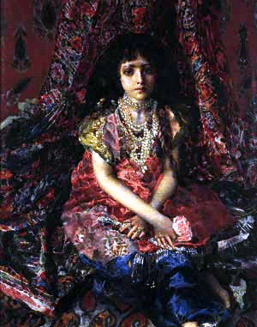
Михайло Врубель
«Дівчинка на тлі персидського килима»
Інтерес до Сходу виявляв і Михайло Врубель. У київський період художник написав «Етюд у східному стилі» та картину «Дівчинка на тлі персидського килима», що стала гордістю столичного музею.
https://lh3.googleusercontent.com/l_2-_WnNXyqTWF2ltorW5cNVP4IEfFcmZmeNXquN5QZpS-tFMUFL6OzyH6gyEcI3xKLv3A=s85

Slide 18
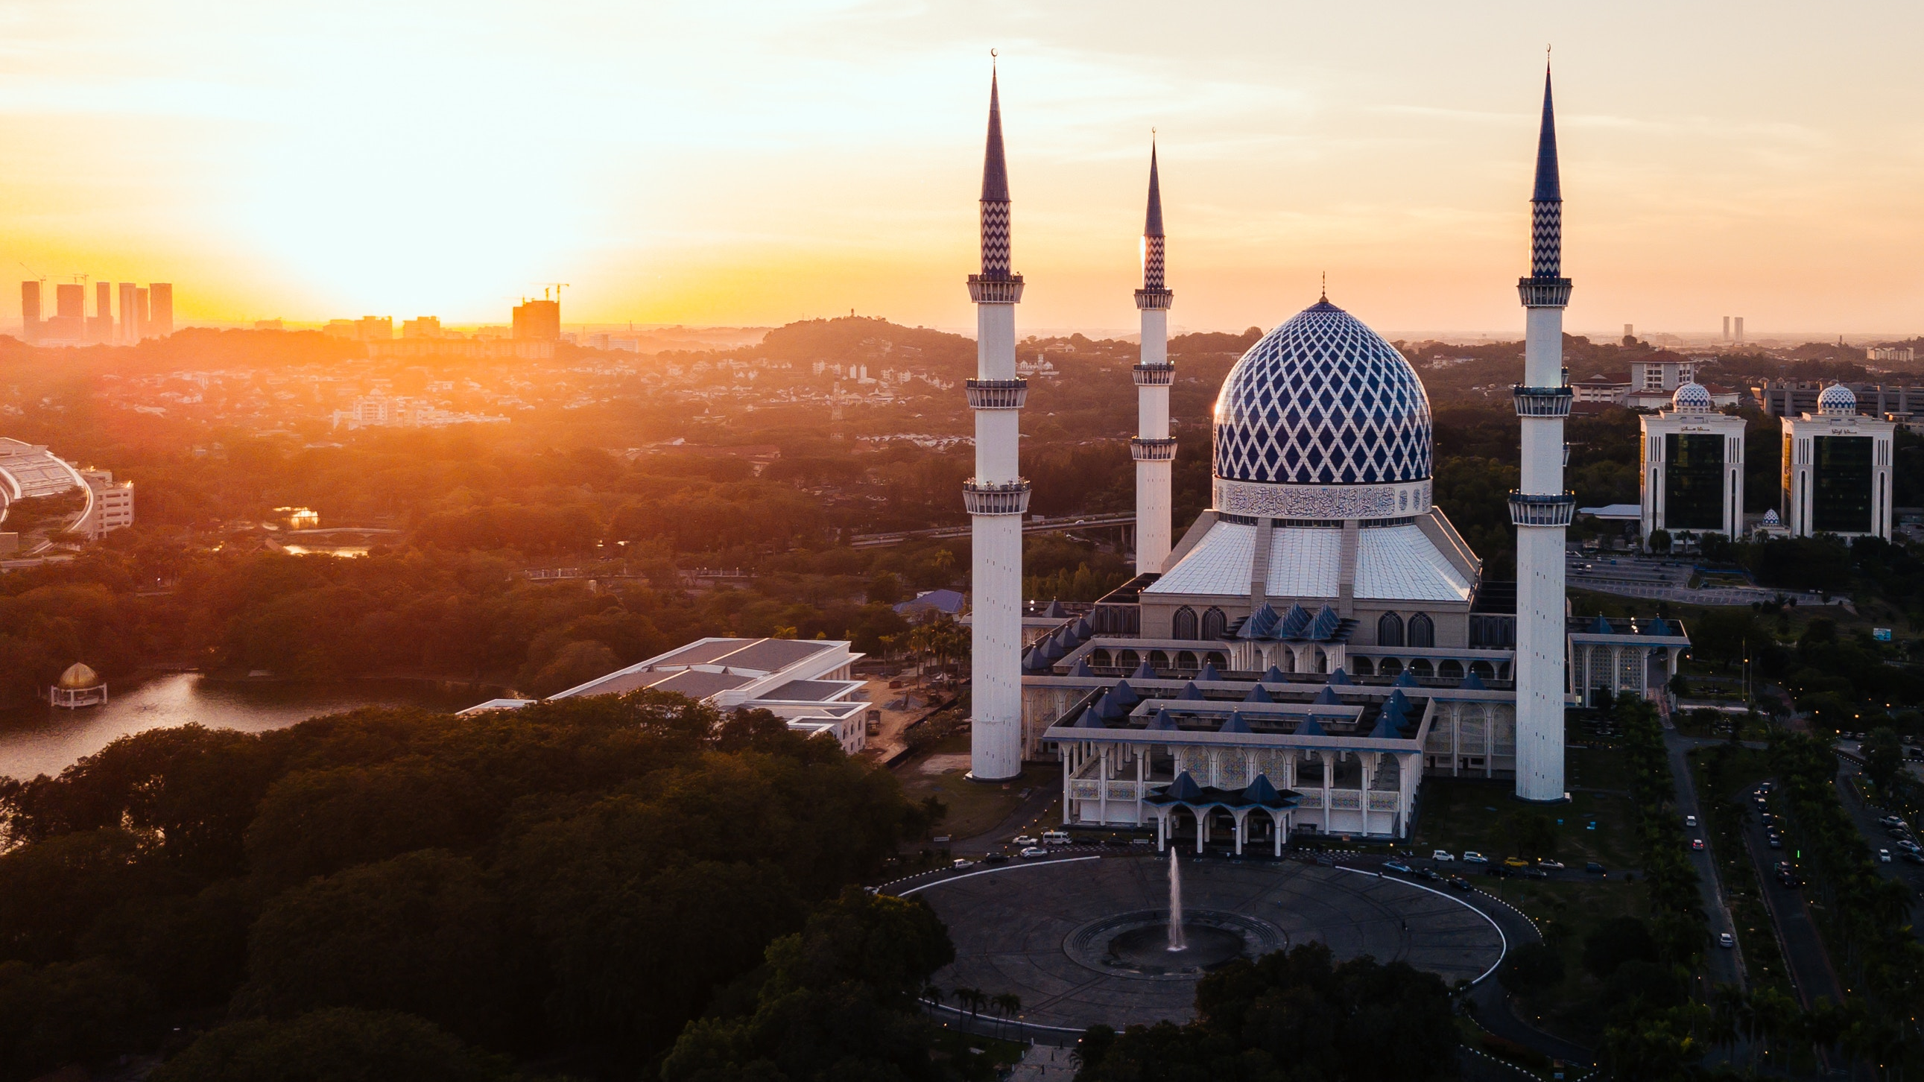
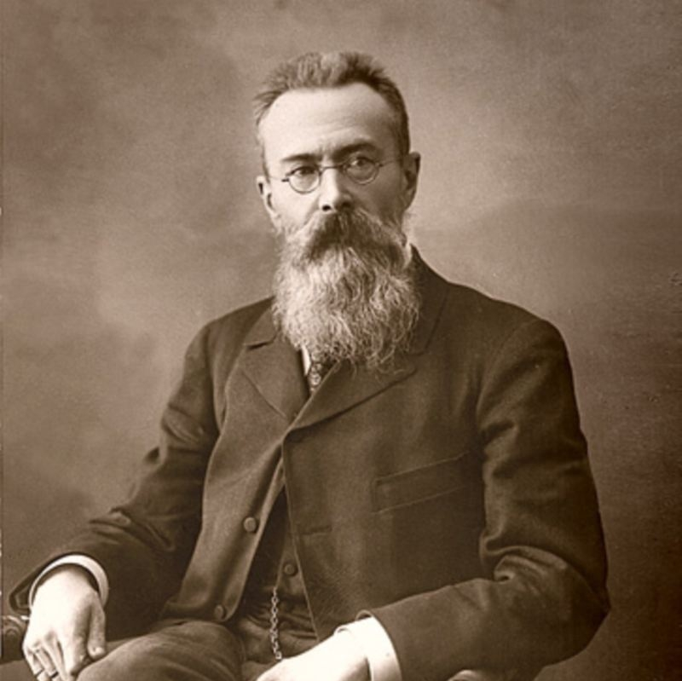
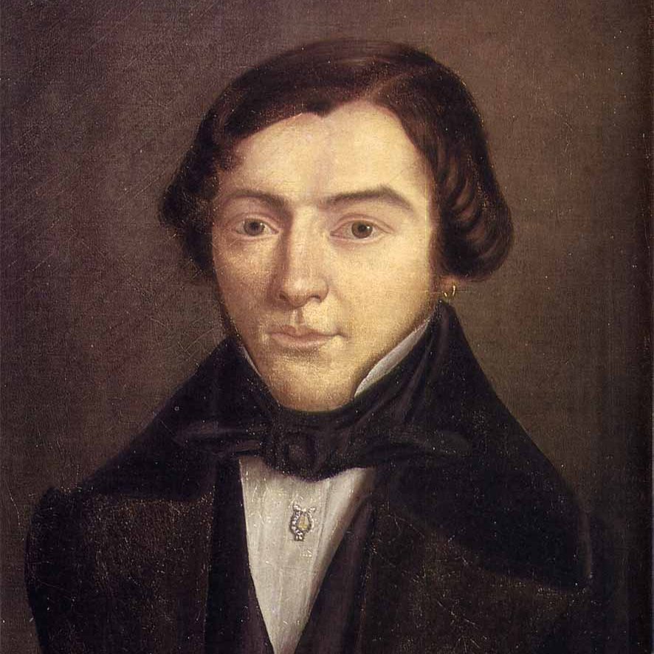
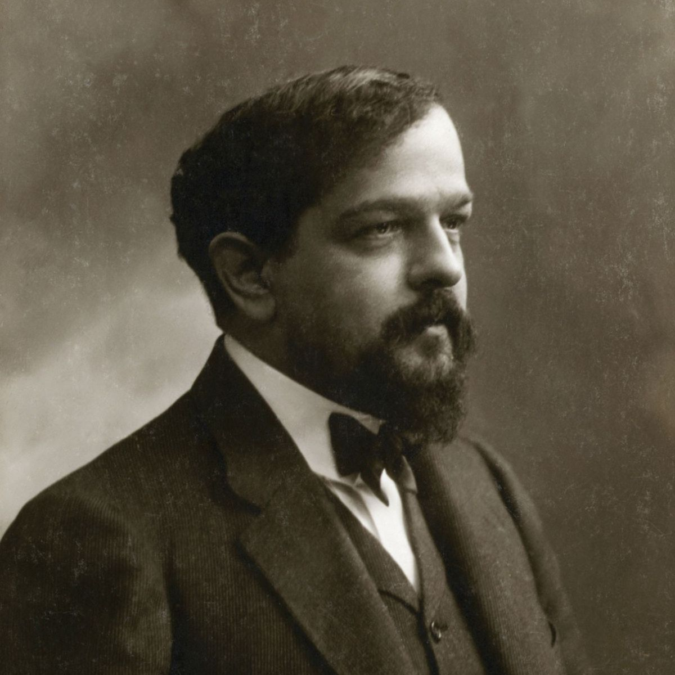
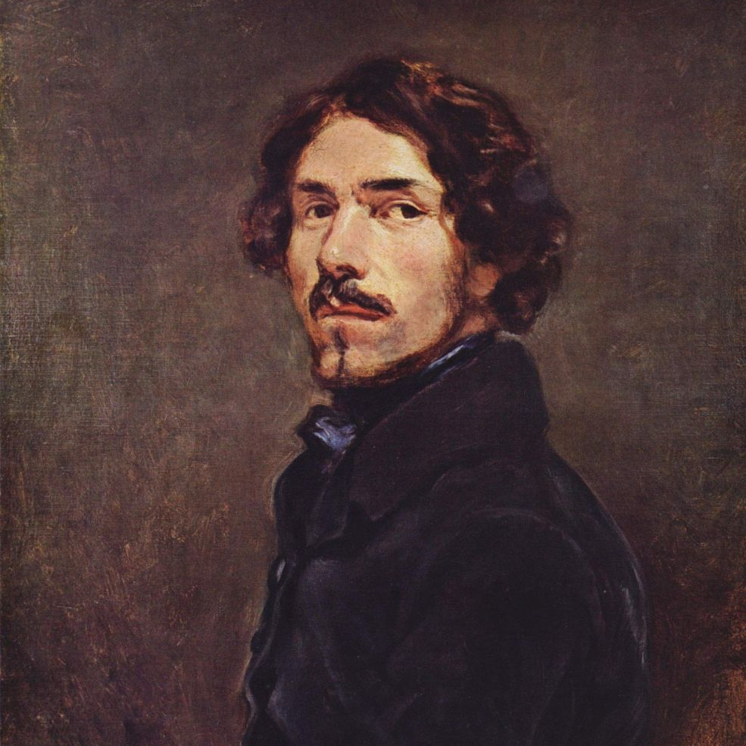
Микола Римський-Корсаков
Роберт Шуман
Клод Дебюссі
Ежен Делакруа

Slide 19
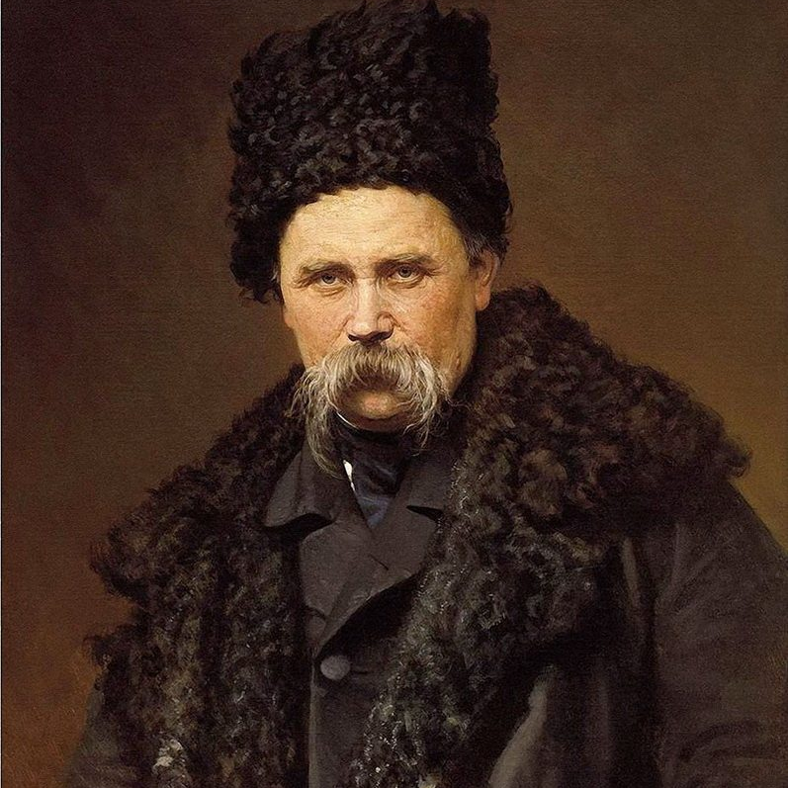
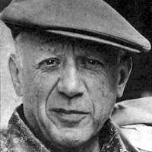
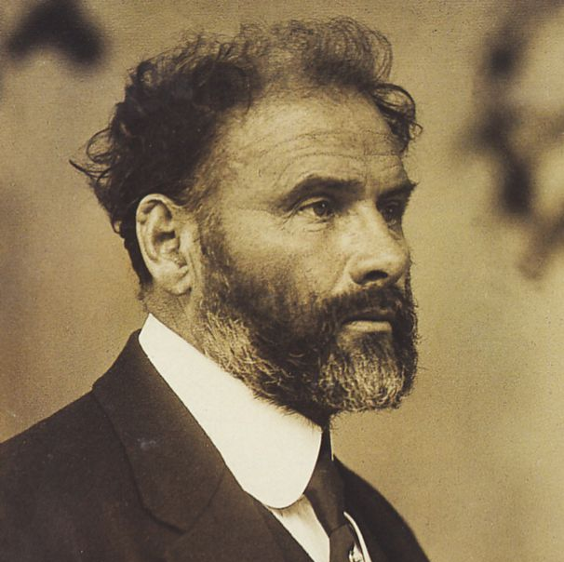
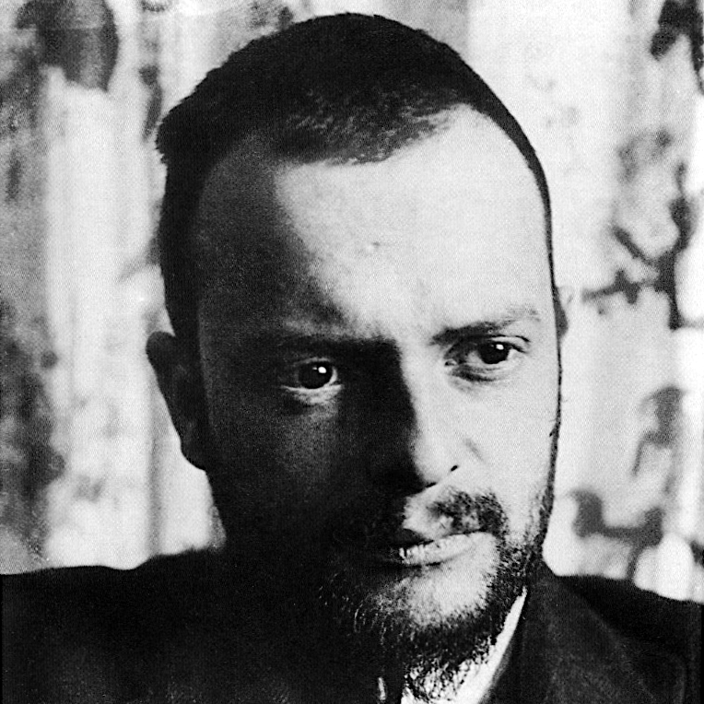
Тарас Шевченко
Пабло Пікассо
Густав Клімт
Пауля Клее

Slide 20
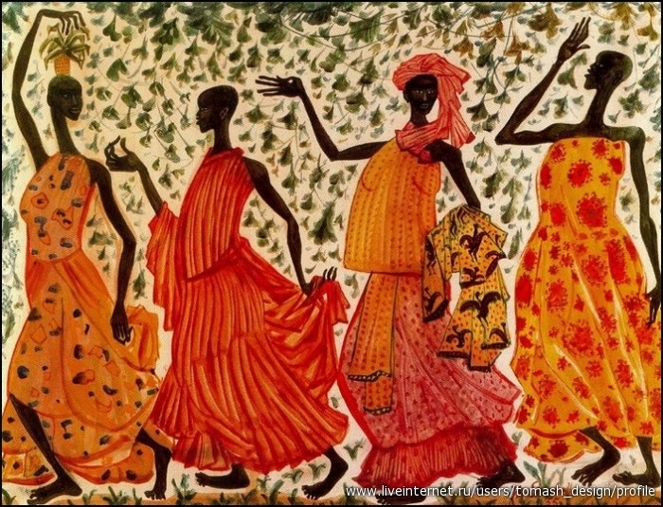
Твір африканської художниці Карен Лоурен–Роу (Karen Laurence-Rowe)
https://lh3.googleusercontent.com/f0Vo0Xl40IFVDtn1-XTuSZAB3bNuq9VLcfvbOk4RMV0PaqztvUuoikLNvrKKijpyDcBc=s111
Notes:
Ссылка не рабочая!?

Slide 21
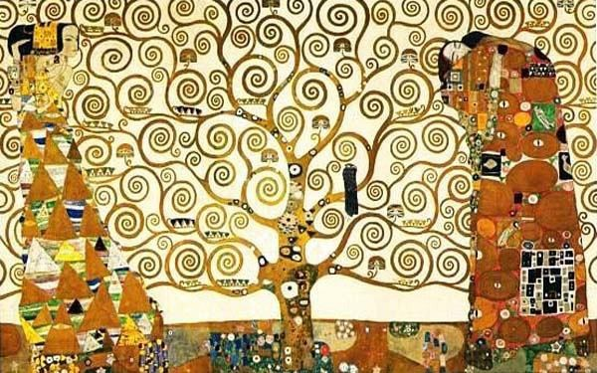
Густав Клімт «Очікування»
https://lh3.googleusercontent.com/psZ_BHmpX8NK43NCj37lkm-hrNMCvZs7xGWq3TFvMDdLUvOaREIzNyurTGwdOWE5c-DIlw=s136
Notes:
Ссылка не рабочая!?

Slide 22
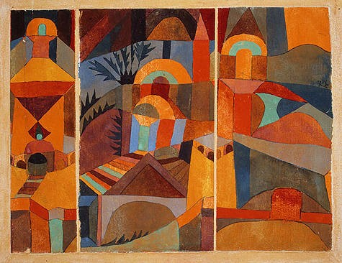
Пауль Клее «Сад храмів»
https://lh3.googleusercontent.com/SxDFPOndwYzxB6K9BLmwq8l18-8N_OCuvCdonDPKA1ezMHXDoNPYiOsbKwkXOvoRQ0F8=s110
Notes:
Ссылка не рабочая!?

Slide 23
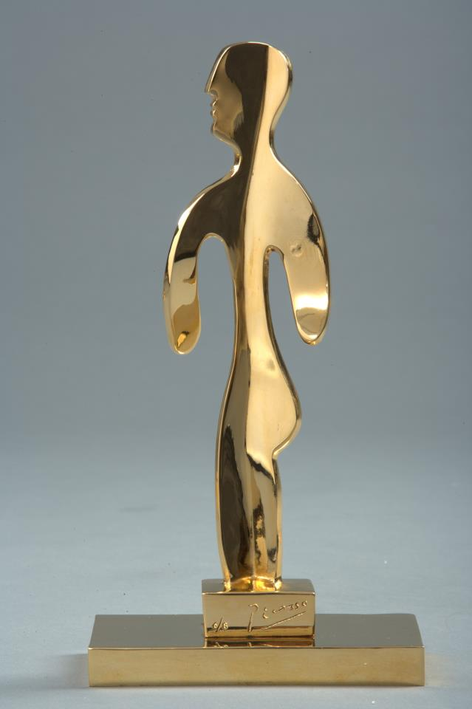
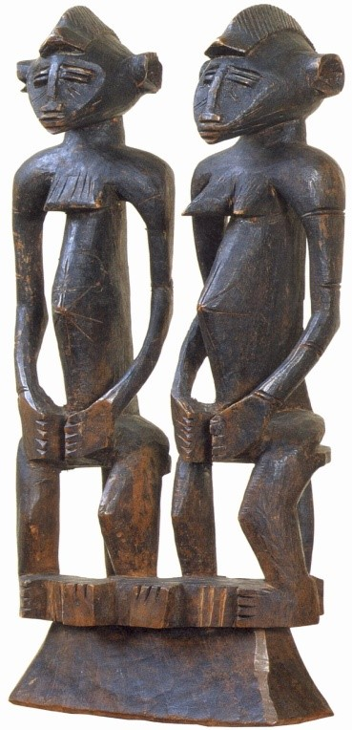
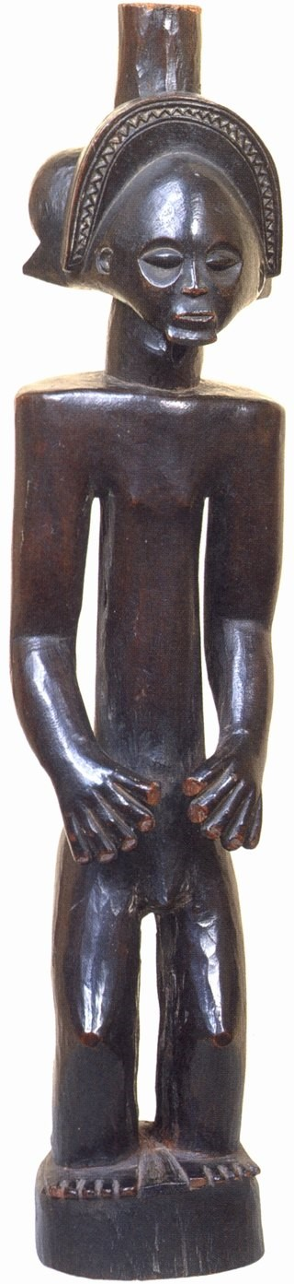
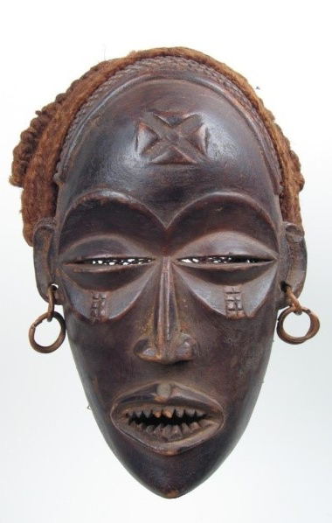
Две обнаженные фигуры Народ сенуфо. Дерево
Чоловік. Африка.
Кот-Д'Ивуарили Мали. Дерево
П. Пікасо
Золота скульптура
Африканська маска
Notes:
Ссылка не рабочая!?

Slide 24
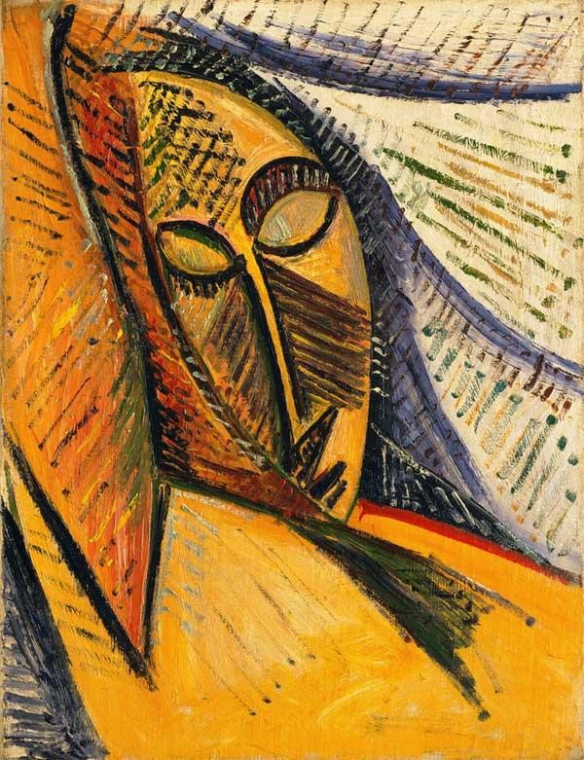
Пабло Пікассо «Оголена з драпіюванням»
https://lh3.googleusercontent.com/uqDEp8CJdQ7waYVOHeL353ppqdBd0E7e3w3PsjKDMGGADUStTQoUjswNfNNUpU-cKMZdr14=s85
Notes:
Ссылка не рабочая!?

Slide 25
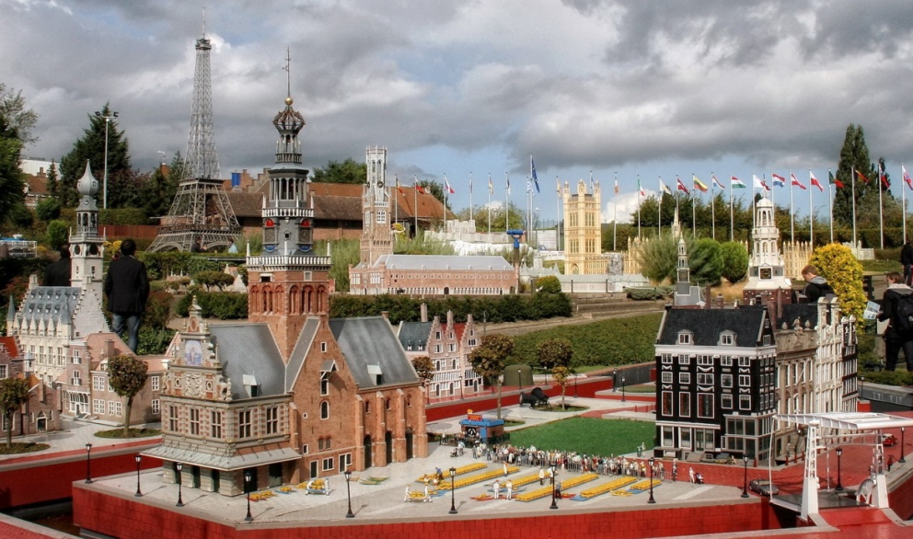
м. Брюссель
Унікальна пам’ятка об’єднаної Європи —
парк «Міні-Європа» у Брюсселі (площею 2,5 га). На території парку зібрані макети 350 найвидатніших архітектурних споруд з 80 країн Європи в масштабі 1:25

Slide 26
ВІДЕО: парк «Міні-Європа» у Брюсселі
https://www.youtube.com/watch?v=rtE2yUIc0Zo
Notes:
Ссылка на видео не доступна!!!

Slide 27
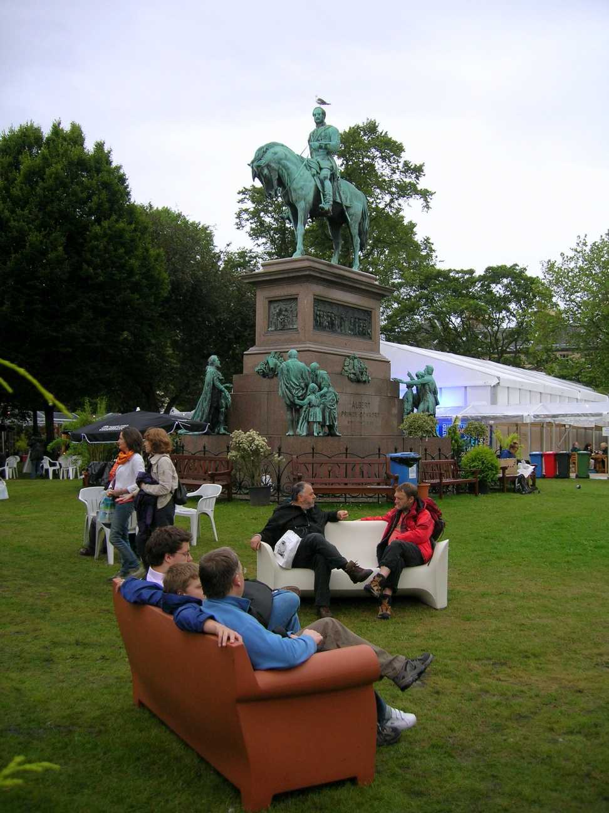
Единбурзький міжнародний фестиваль мистецтв
Единбурзький міжнародний фестиваль мистецтв, який проходить у столиці Шотландії щорічно в серпні і триває майже місяць. Вiн занесений в книгу рекордів Гіннеса як найбільший фестиваль у світі.
https://upload.wikimedia.org/wikipedia/commons/thumb/c/c2/EdinburghInternationalBookFestival2007.jpg/800px-EdinburghInternationalBookFestival2007.jpg

Slide 28
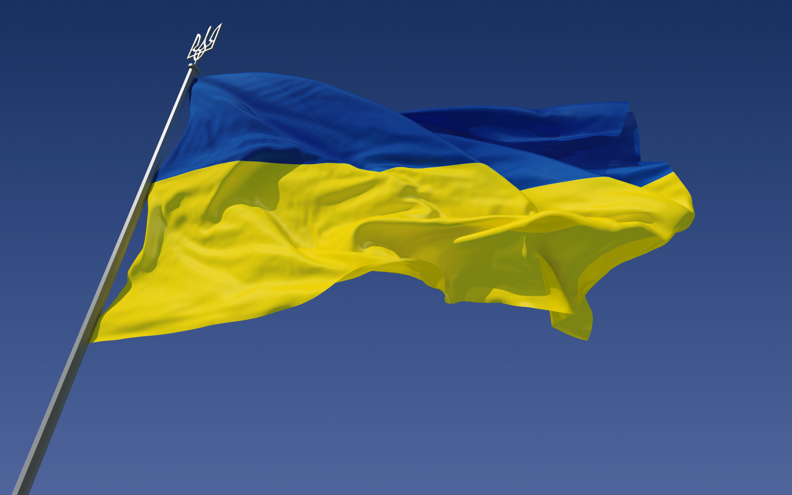
В Україні важливим завданням для усіх етнічних спільнот, національно-культурних суспільств, наукових і просвітницьких організацій, засобів масової інформації є зараз сприяння справі формування
цілісного поліетнічного і полікультурного образу держави.

Slide 29
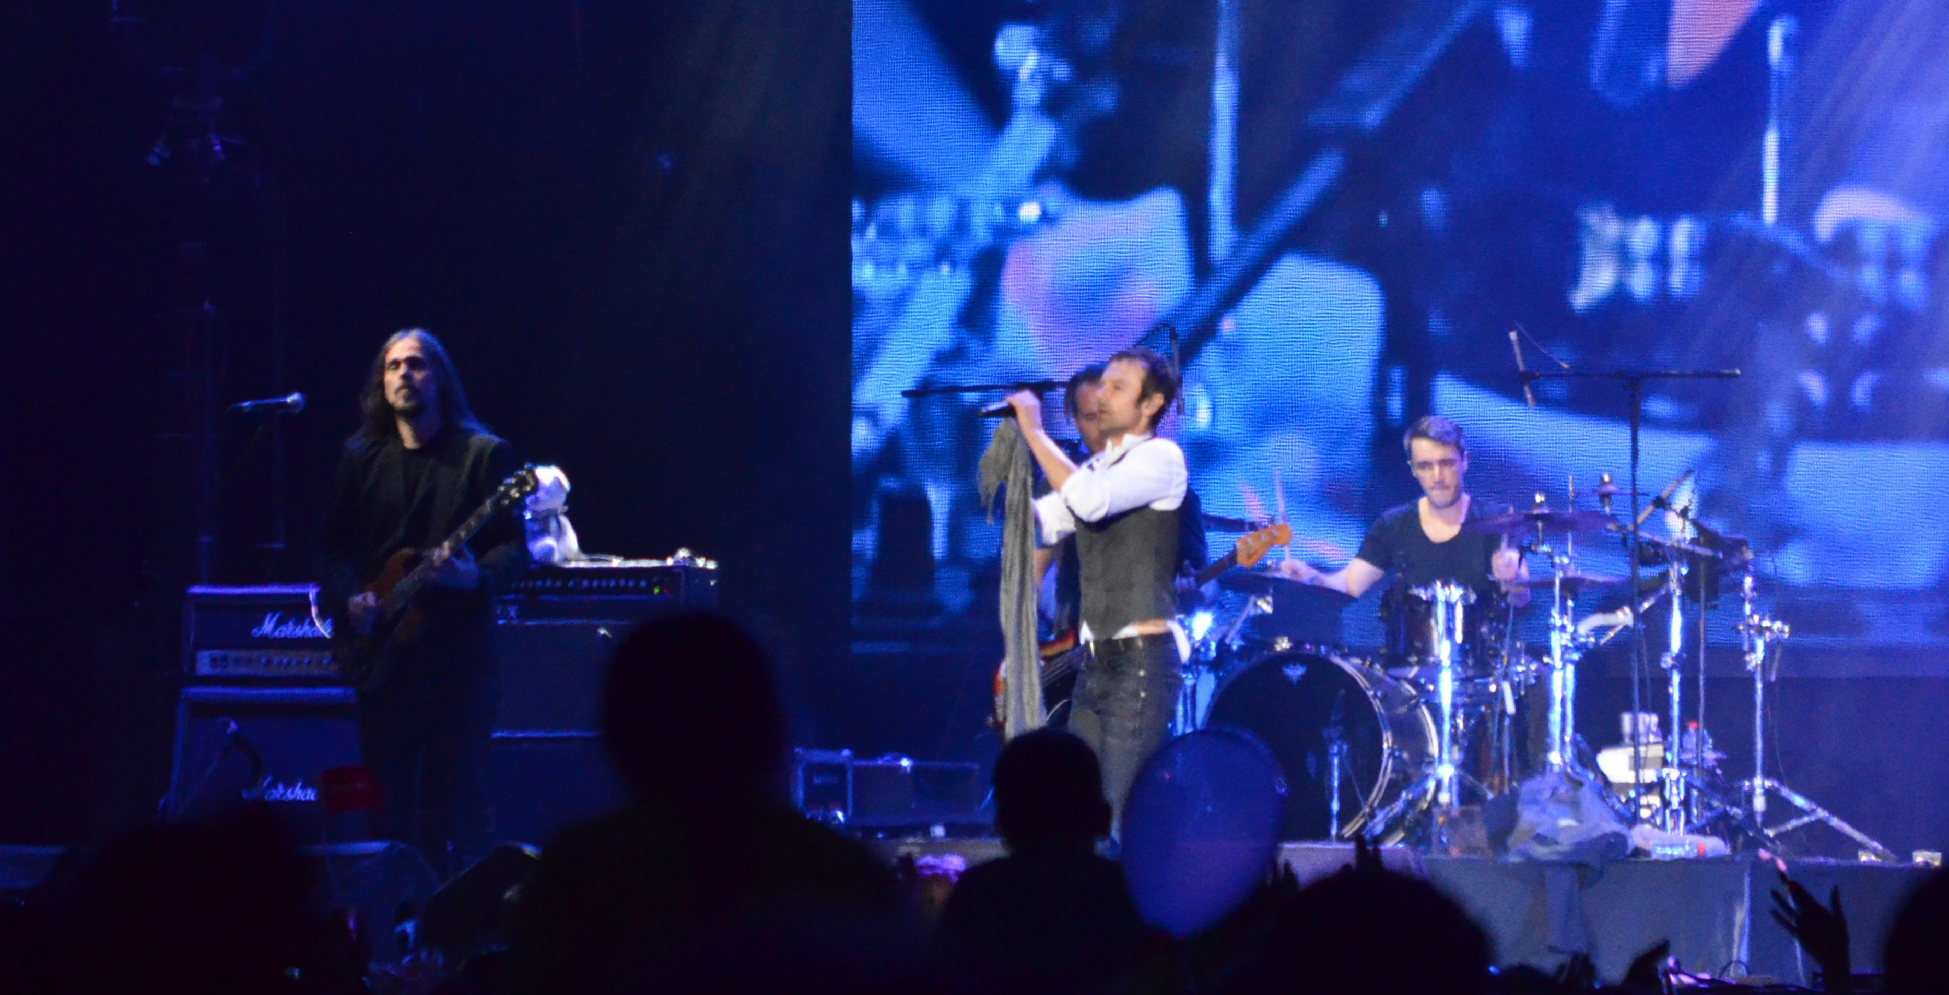

Домашнє завдання
Які народності представлені у вашій школі, на вашій вулиці, у вашій родині (можна взяти все генеалогічне древо), місті (області), країні. Результати досліджень представте у вигляді діаграм.
Додаткове домашнє завдання на вибір учнів.
Порівняйте національні художні образи світу на прикладі архітектури одного з міст-музеїв (Париж, Флоренція, Барселона, Львів, Самарканд тощо).
Дослідіть, у яких сферах творчості виявили себе зарубіжні митці українського походження? Самостійно підготуйте розповідь про творчість одного з них.
Віднайдіть у вашому місті (селі, районі тощо) пам'ятки мистецтва із яскравими проявами впливу різних культур. Презентуйте їх.

